Slide 1
Заповедник для туриста
Акселератор
АгроТехноУнивер. Осень 2023
Наставник: Мазунина.Е.С
Технологическое направление:
Информационные технологии.

Slide 2
Пользователь и его проблема
Турист, который хочет многое увидеть и пройти новые маршруты
Заповедник, который хочет заработать
НО в заповеднике есть много ограничений и их необходимо соблюдать!

Slide 3
Решение
Создать информационный ресурс, в котором есть информация о заповедниках и туристических компаниях, которые оказывают услуги по экскурсиям в заповедники.

Slide 4
Аналоги решения
Есть сайты заповедников,
есть сайты туристических компаний,
есть статьи

Slide 5
Ключевые выводы из исследования
What (что) – информационный ресурс для туристов.
Who (кто) – организации/администрации заповедников, туристические компании.
Why (почему) – санкции, СВО, любовь к родной стране.
Например, Южно-уральский заповедник 2021 год количество заявок 3882, 2022 год - 4921
When (когда) – сложный вопрос, всё зависит от заповедника.
Where (где) – сайт, туристические компании.

Slide 6
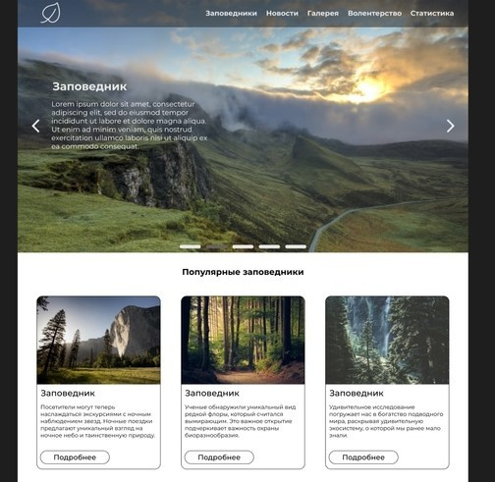
Результаты исследования: Прототип разработки
Создан набросок сайта с небольшой формой заповедников, в дальнейшем будут прорабатываться каждый заповедник по отдельности.

Slide 8
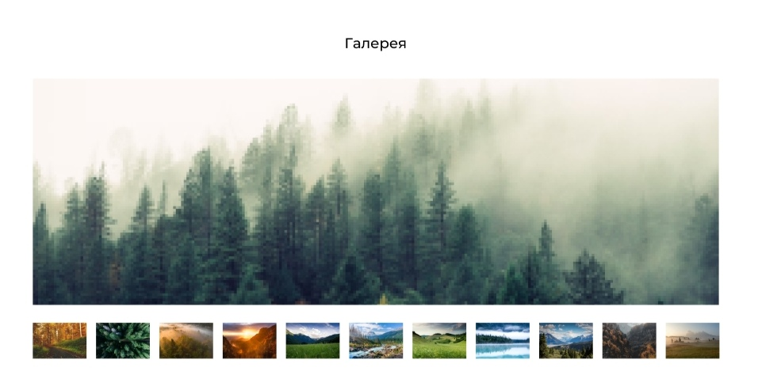

Slide 11
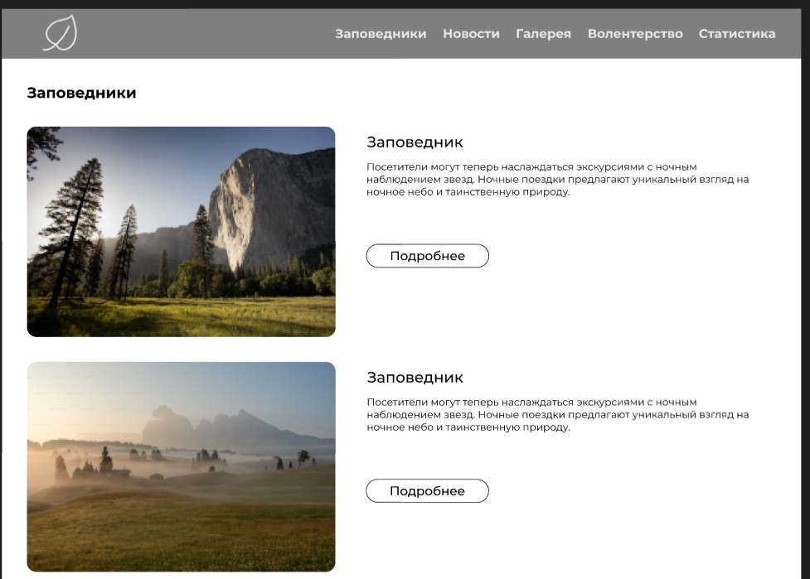

Slide 13
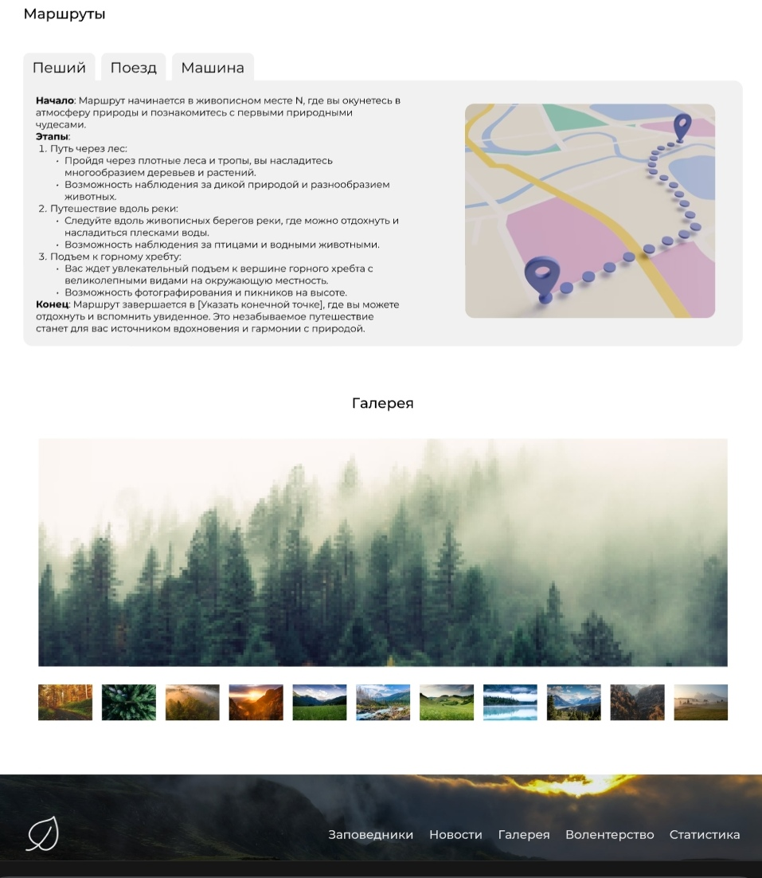

Slide 14
Экономика проекта: Рынок
Формулирование рынка
отрасль | конечный потребитель
туризм | турист
география | конечный продукт
Урал | сайт
назвать рынок
рынок туристических услуг
Методы оценки
сверху-вниз | снизу-вверх
ТАМ | ТАМ
SAM | SAM
SOM | SOM
Итоги оценки
ТАМ | рынок тур. услуг
SAM | реклама в тур. секторе
SOM | реклама внутреннего туризма
Выручка
Прибыль
Рентабельность
Окупаемость
TAM — это общий рынок решений;
SAM — это доля рынка с учётом нашего бизнеса;
SOM — наша доступная доля с учётом коммерческой модели и конкуренции.
Notes:
https://vc.ru/money/159115-ocenit-rynok-startapa-za-polchasa-metod-tam-sam-som

Slide 15
Структура издержек и бизнес-модель
Кто ваш клиент? (кто платит?) | Туристы, туристические кампании, магазины туристических товаров
Ключевые виды деятельности | Реклама на сайте
Структура издержек, из которой складывается себестоимость вашего решения | Создание сайта (временные затраты) и его размещение (5000 рублей в год+возможность создания виртуальной среды)
Как вы будете продавать свой продукт/услугу потребителям? Каналы сбыта и распространения, маркетинг | Будем брать оплату за размещение рекламы туристических кампаний и магазинов туристических товаров на сайте Через сайт заповедника

Slide 16
Промежуточный итог:
Наш проект сайта помогает развитию туристического бизнеса заповедникам
Распространение рекламы заповедников в туризме (новые места, новые маршруты)
Привлечение волонтеров в заповедники.

Slide 17
Ценностное предложение
Наш сайт помогает туристам, которые хотят увидеть и посетить новые места, тем, что снижает время поисков туриста информации про заповедник и избавляет от некоторых рисков.

Slide 18
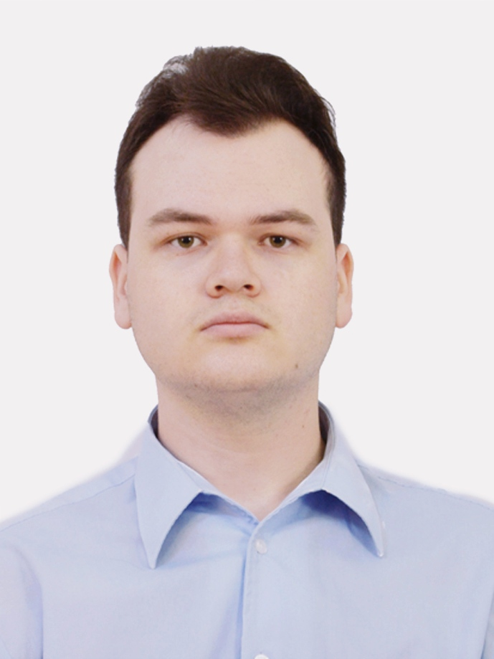
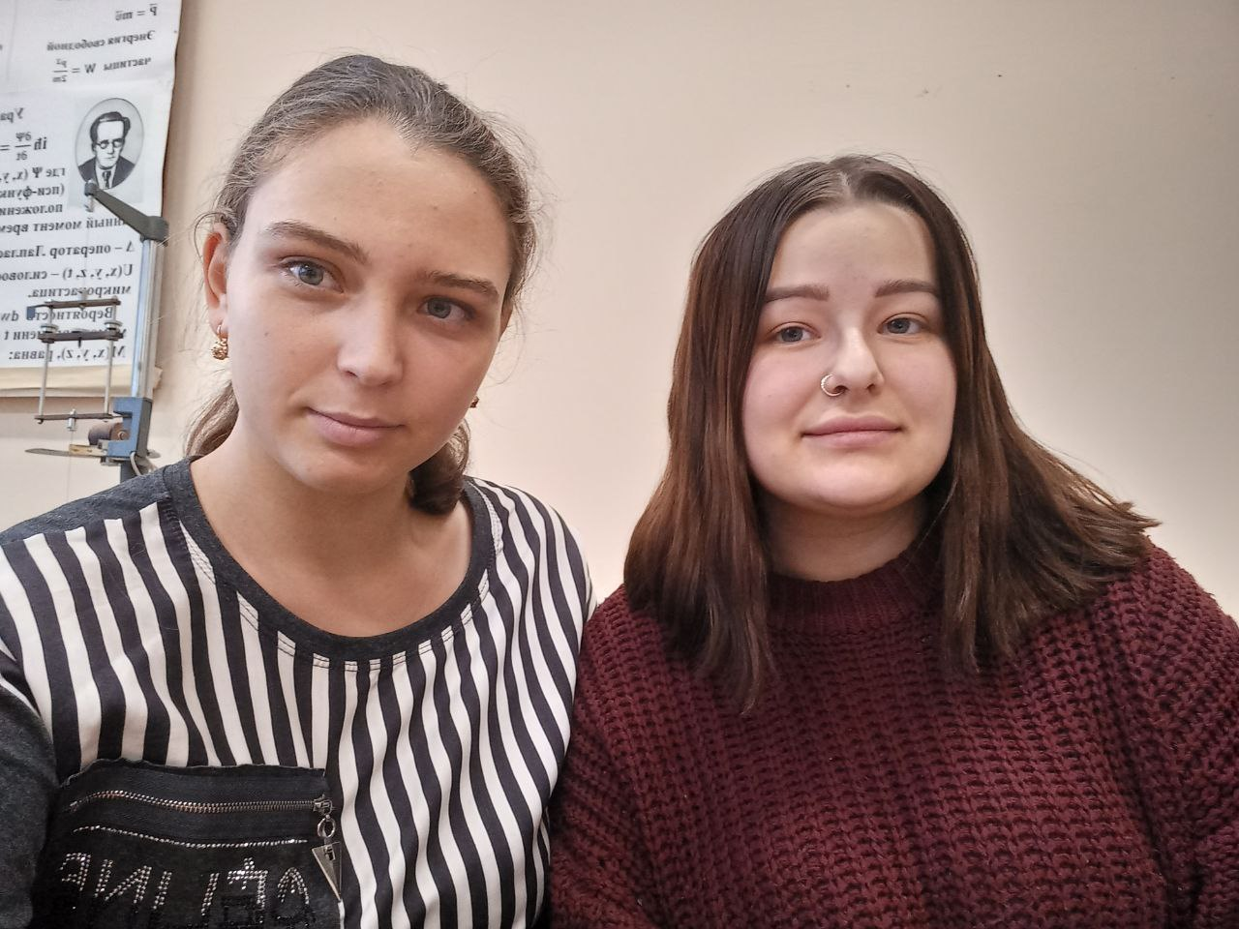
Команда
Кондратьев Сергей
Разработчик сайта
Сухина Ирина
Администратор
Хатыпова Дания
Аналитик данных

Slide 19
Вопросы к экспертам
Как просчитать экономику проекта?
Мы делаем только сайт.

